Slide 1
ИНТЕРАКТИВНАЯ ИГРА «Сложи слоги»
Подготовил Воспитатель
ГРУППЫ «РУЧЕЕК»:
Корнеева Т.В

Slide 2
ВЕСЕЛЫЙ ПАРОВОЗИК! В КАЖДОМ ПОЕЗДЕ ЕСТЬ ЛИШНИЙ ВАГОНЧИК, НАЙДИ ЕГО!
СО
МА
БА
КА
ПО
ПУ
НА
ГАЙ
НА
ЖИ
ПА
РАФ

Slide 3
НАЙДИ ВСЕ СЛОВА В ЦЕПОЧКЕ. СКОЛЬКО СЛОГОВ?
МА
ПА
РЕ
ПА
МА
ША
КА
МО
КА
ЁЖ
БАШ
РАДЬ
ЛО
РУ
ТЕТ
ЛА
МА
СУП
ШИ
КУК
МО
МЕНЬ
НА
РЕ
РЕ
КА
ДАШЬ
НА
МА
РАН
ЛИ

Slide 4
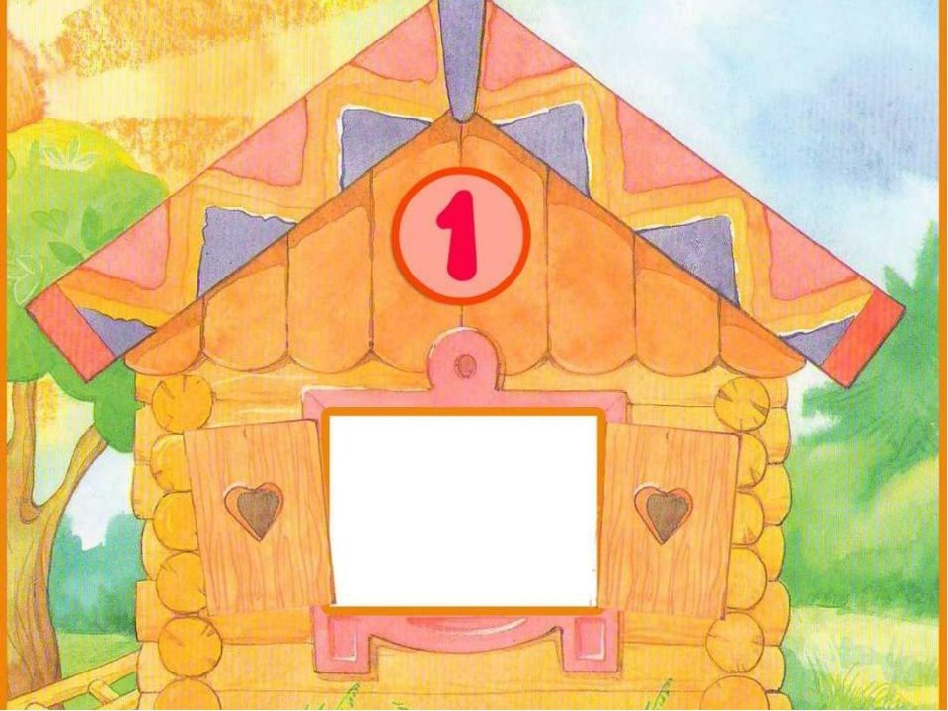
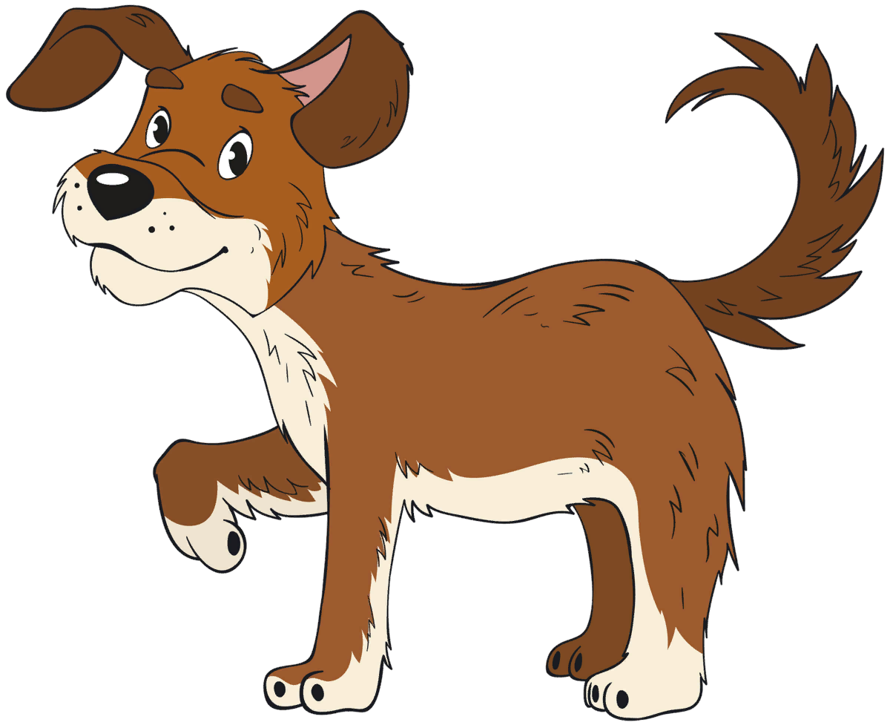
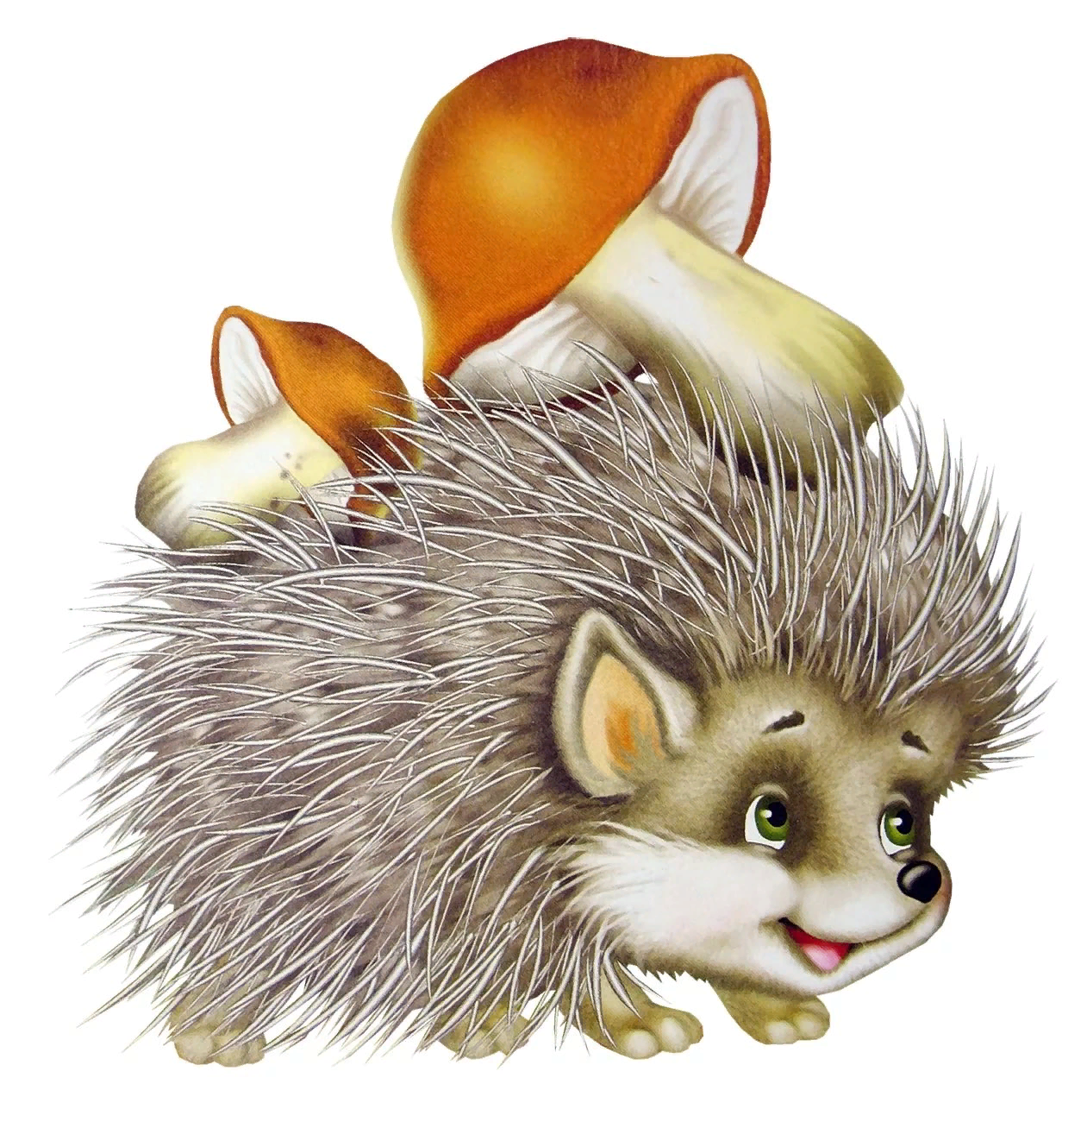
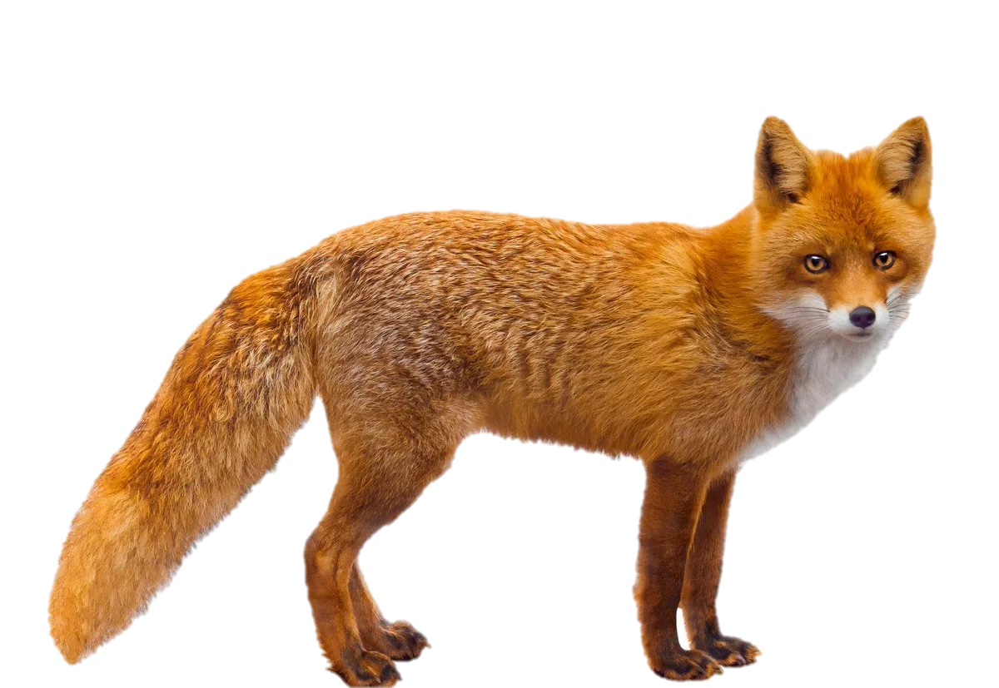
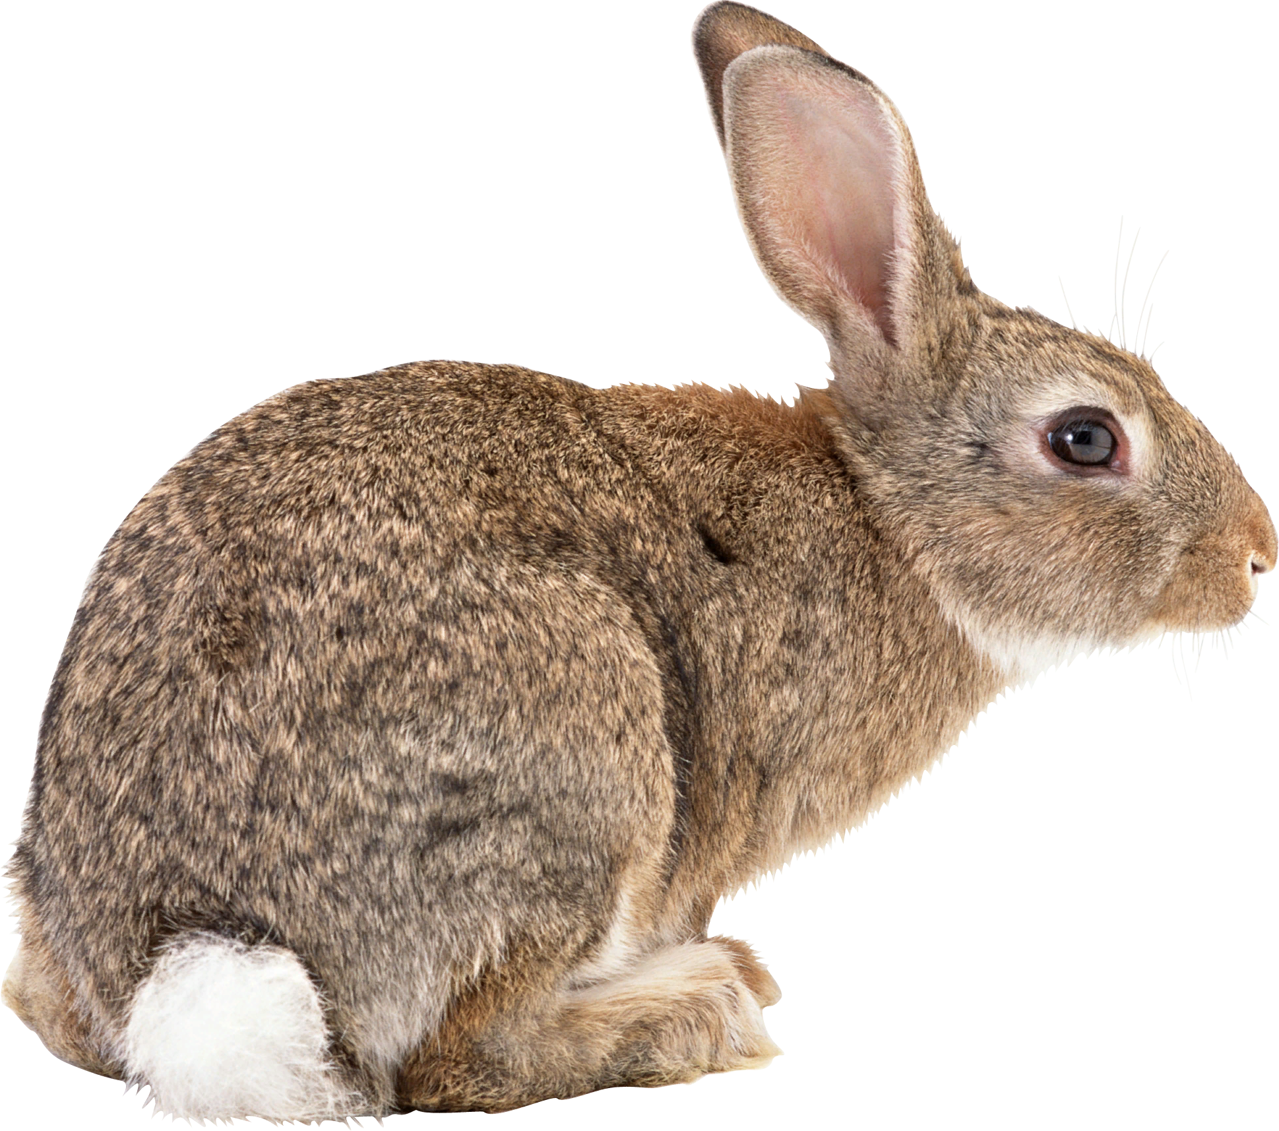
В КАКОМ ДОМИКЕ ЖИВУТ ЖИВОТНЫЕ,ЧИСЛО ОКОШЕК СОВПАДАЕТ С КОЛИЧЕСТВОМ СЛОГОВ В СЛОВЕ.

Slide 5
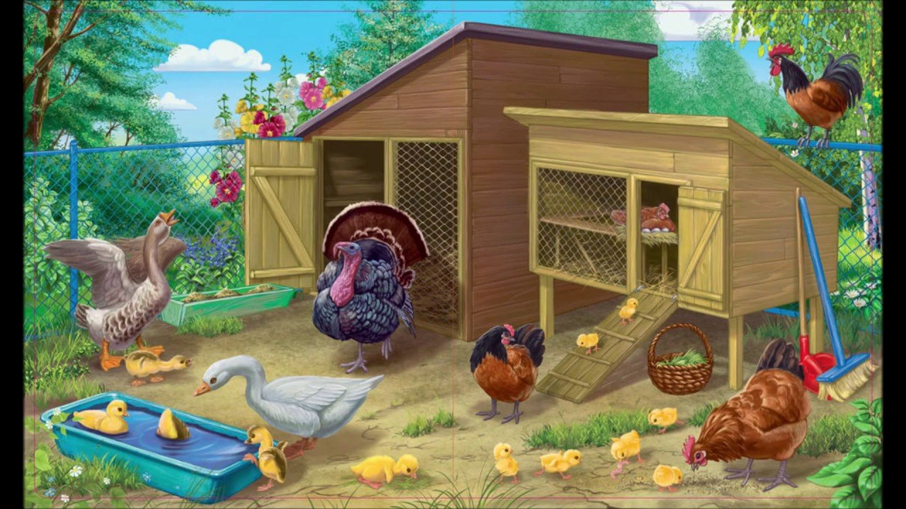
ЧТО ЗА СТРАННЫЕ ПТИЦЫ ЖИВУТ НА ФЕРМЕ, ЧТО НАПУТАНО ТУТ?
ТУПЕХ
ДЮИНК
РИКУЦА
СИГУ
ЦЫПТАЛЯ

